Slide 1

Internet of Things
ESP32, NODE-RED, MQTT

Slide 2
Τι είναι το NodeRed?
To NodeRed είναι μία πλατφόρμα απλοποιεί το IoT
Το Node-red είναι μια υπηρεσία που παρέχει διάφορα χρήσιμα εργαλεία για προγραμματισμό με λογικά πλαίσια
Το Node-red έχει μια πολύ μεγάλη κοινότητα και συμβολή ανεξάρτητων προγραμματιστών
Χρησιμοποιείται ευρέως στην παραγωγή, χρησιμοποιώντας Arduino, Raspberry κ.λπ
Είναι συμβατό επίσης με πολλές συσκευές IoT, αισθητήρες IoT και υπηρεσίες IoT
Επίσης, είναι συμβατό με ορισμένες βάσεις δεδομένων και άλλες εφαρμογές
Βασίζεται σε NPM Plugins και NodeJS
Γλώσσα προγραμματισμού Javascript

Slide 3

Εγκατάσταση NodeRED
Κατεβάστε το NodeJS (Node.js) και εγκαταστήστε το
Έπειτα ανοίγουμε το cmd και τρέχουμε την εντολή npm
Μετά τρέχουμε την εντολή npm install –g node-red και περιμένετε
Πληκτρολογούμε node-red και περιμένουμε να τρέχει ώσπου δούμε αντίστοιχο μήνυμα Server now running at http://127.0.0.1:1880/
Ανοίγουμε έναν browser και πληκτρολογούμε localhost:1880

Slide 4
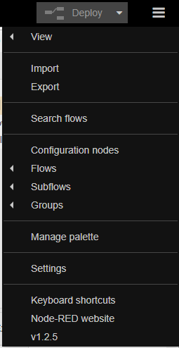
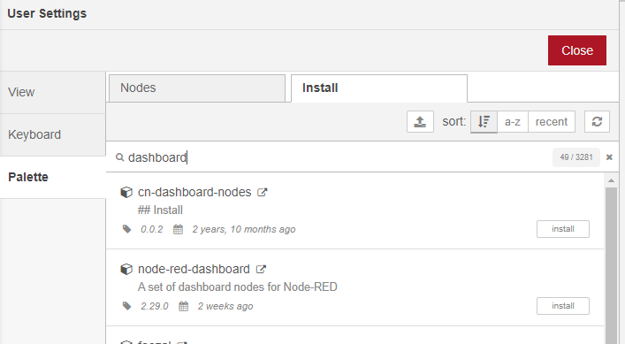
Εγκατάσταση Plug-ings
Από το Menu επιλέγουμε το “Manage palette”
Πληκτρολογούμε Serial και πατάμε Install
Πληκτρολογούμε dashboard και κάνουμε εγκατάσταση το node-red-dashboard
Για να δούμε το dashboard ανοίγουμε νέο παράθυρο και γράφουμε localhost:1880/ui

Slide 5
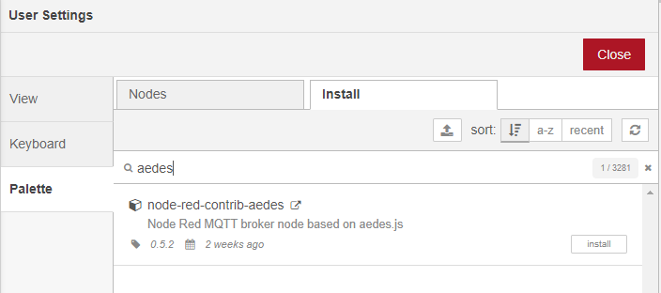
Aedes Plug-in

Slide 6
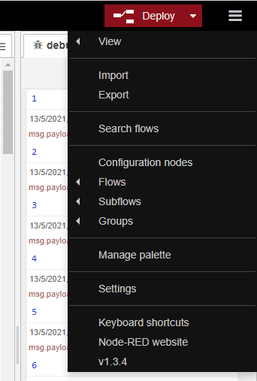
Import and Export flows

Slide 7
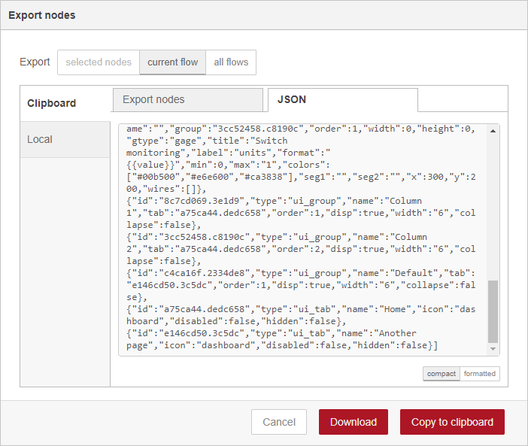
Export File

Slide 8
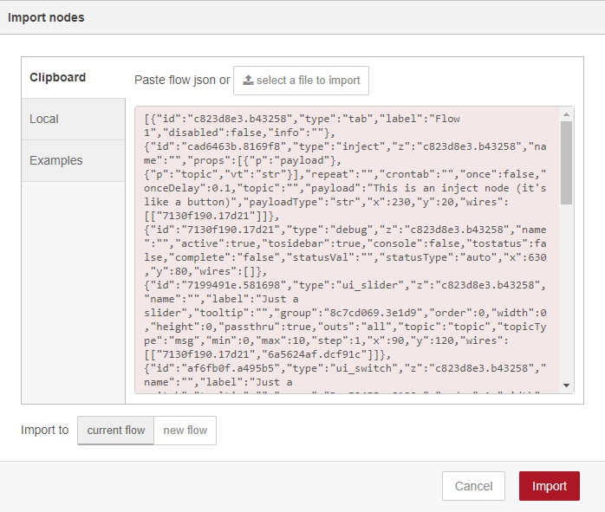
Import File

Slide 9
Πρωτόκολλο MQTT (Message Queuing Telemetry Transport )
Το MQTT είναι ένα απλό πρωτόκολλο ανταλλαγής μηνυμάτων
Επιτρέπει την αποστολή εντολών για έλεγχο εξόδων, ανάγνωση και δημοσίευση δεδομένων από αισθητήρες κ.α.
Εύκολη επικοινωνία μεταξύ πολλών συσκευών
Βασικές έννοιες MQTT
Publish / Subscribe
Messages
Topics
Broker

Slide 10
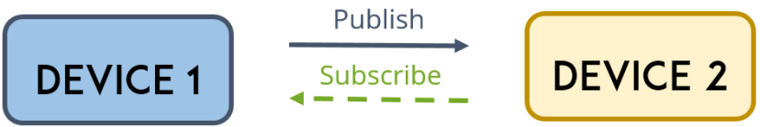
Publish / Subscribe
Η πρώτη έννοια είναι το σύστημα Publish / Subscribe. Σε ένα σύστημα Publish / Subscribe, μια συσκευή μπορεί να δημοσιεύσει (Publish) ένα μήνυμα σε ένα θέμα (Topic) ή μπορεί να εγγραφεί (Subscribe) σε ένα συγκεκριμένο Topic για τη λήψη μηνυμάτων
Η συσκευή 1 κάνει Publish σε ένα Topic
Η συσκευή 2 έχει κάνει Subscribe στο ίδιο Topic
Έτσι, η συσκευή 2 λαμβάνει το αντίστοιχο μήνυμα

Slide 11
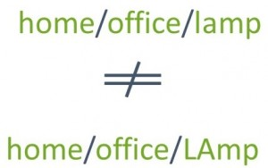
Messages and Topics
Τα Messages είναι οι πληροφορίες που θέλετε να ανταλλάξετε μεταξύ των συσκευών. Είτε πρόκειται για εντολή ή δεδομένα
Τα Topics είναι ο τρόπος με τον οποίο γίνεται η εκδήλωση ενδιαφέροντος για τα εισερχόμενα μηνύματα ή το πως καθορίζετε το που θέλετε να δημοσιεύσετε το μήνυμα. Τα topics παρουσιάζονται με συμβολοσειρές διαχωρισμένες με κάθετο ( / ). Κάθε κάθετος προς τα εμπρός δείχνει ένα επίπεδο θέματος
Π.χ. home/office/lamp
Topics are case-sensitive

Slide 12
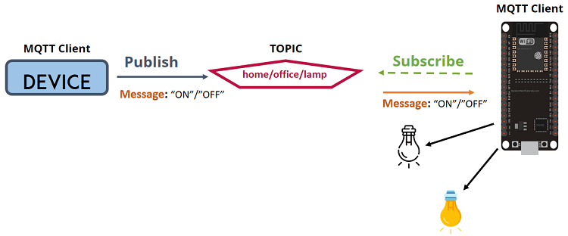
Messages and Topics

Slide 13
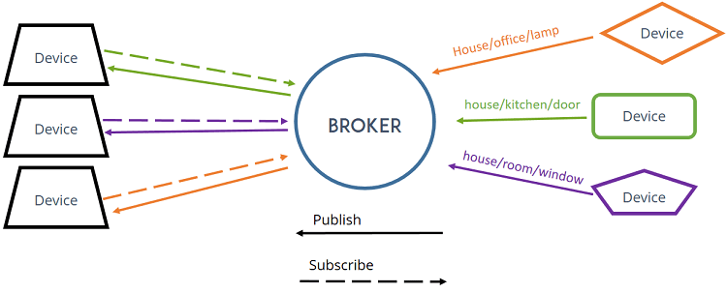
Broker
O Broker είναι κατά κύριο λόγο υπεύθυνος για τη λήψη όλων των μηνυμάτων, το φιλτράρισμα των μηνυμάτων, την απόφαση ποιος ενδιαφέρεται για αυτά και στη συνέχεια τη δημοσίευση του μηνύματος σε όλους τους συνδρομητές πελάτες (Subscribed clients)

Slide 14
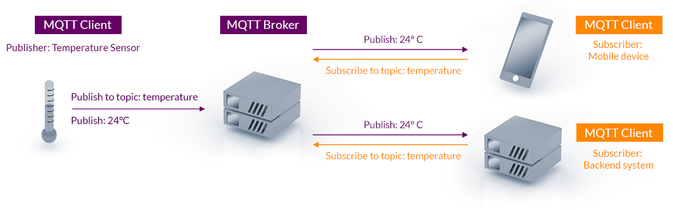
Παράδειγμα

Slide 15
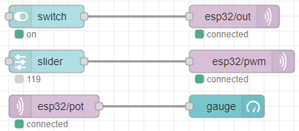
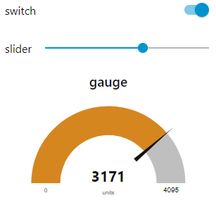
Άσκηση 1
Σκοπός της άσκησης είναι η επικοινωνία του ESP32 με το NodeRed χρησιμοποιώντας το MQTT πρωτόκολλο
Ζητούμενα:
Σύνδεση ESP32 με το NodeRed
Κατασκευή κυκλώματος στο Breadboard
Αποστολή δεδομένων (publish, subscribe) (LED 1 on/off, LED 2 dimming, pot)

Slide 16
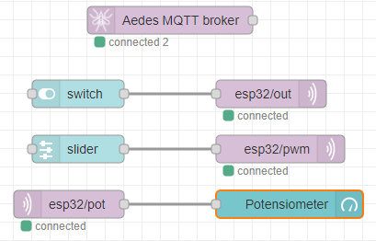
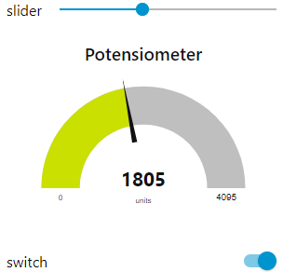
Άσκηση 1
Σκοπός της άσκησης είναι η επικοινωνία του ESP32 με το NodeRed χρησιμοποιώντας το MQTT πρωτόκολλο
Ζητούμενα:
Σύνδεση ESP32 με το NodeRed
Κατασκευή κυκλώματος στο Breadboard
Αποστολή δεδομένων (publish, subscribe) (LED 1 on/off, LED 2 dimming, pot)

Slide 17

Ερωτήσεις;

Slide 18
Πηγές
https://randomnerdtutorials.com/what-is-mqtt-and-how-it-works/
https://mosquitto.org/
https://mqtt.org/

